Slide 1
The Value of ScienceDirect
  Elsevier的历史及传承
  科学研究流程
  ScienceDirect全文数据库
  SD上线新功能
  提升可见性

Slide 2
科研文献管理

Slide 3
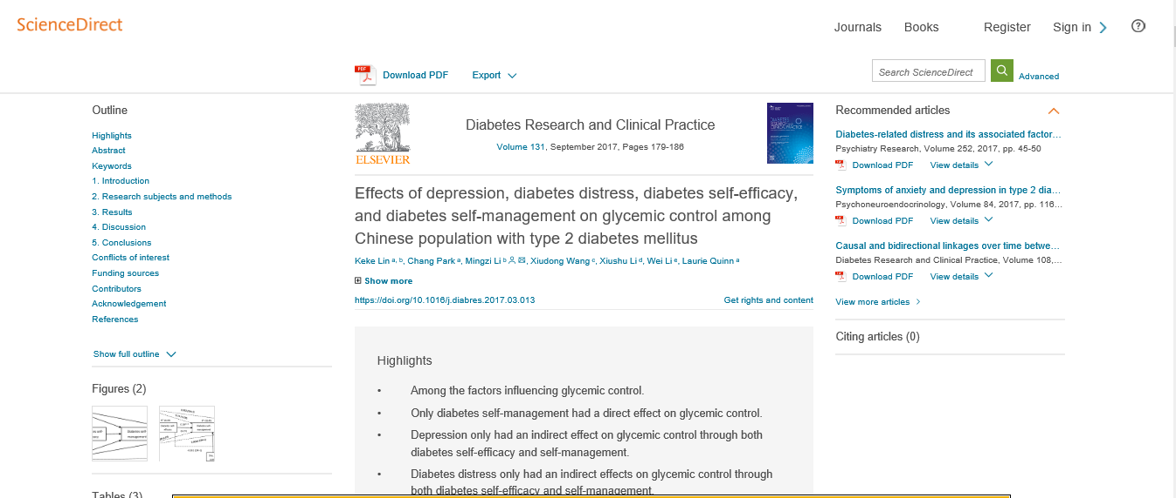
利用ScienceDirect——Mendeley管理文献

Slide 4
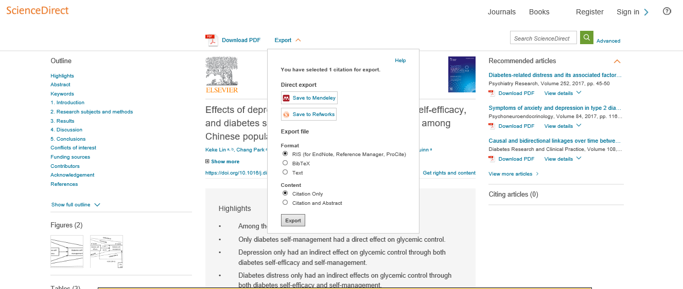
利用ScienceDirect——Mendeley管理文献

Slide 5
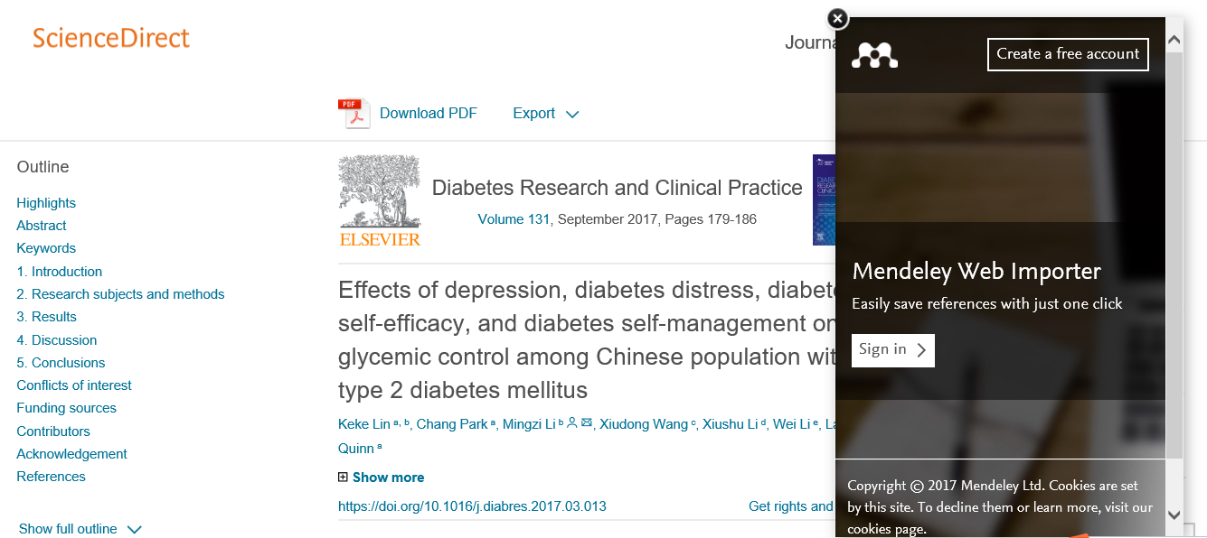
利用ScienceDirect——Mendeley管理文献

Slide 6
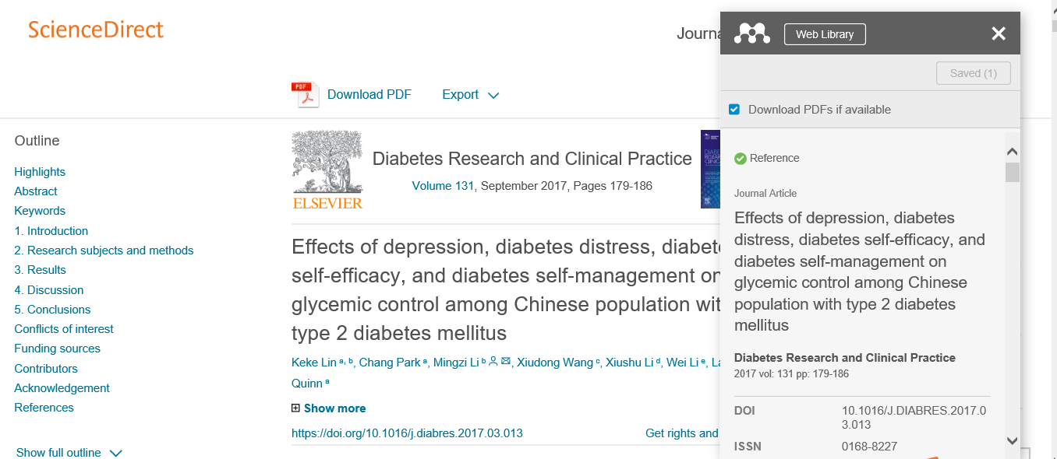
利用ScienceDirect——Mendeley管理文献

Slide 7
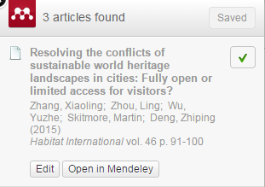
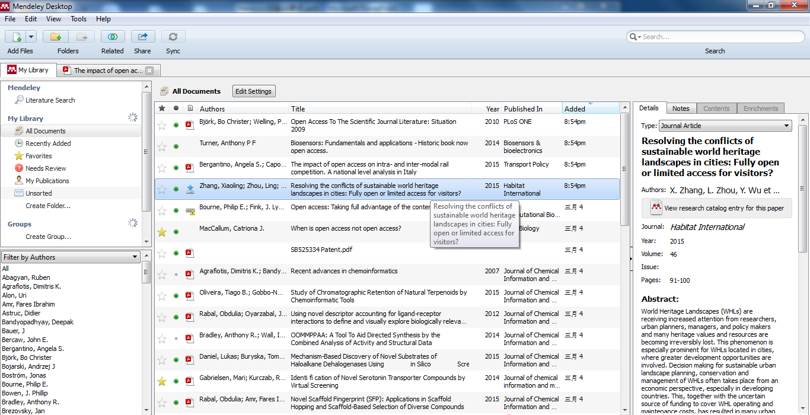
或在Mendeley中进行文献的阅读和管理
双击加入的词条，便可自动下载，并跳转至全文阅读页面

Slide 8
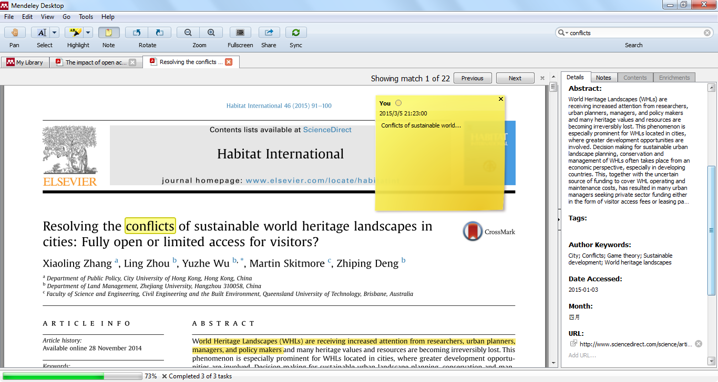
Mendeley中进行文献阅读，标注和评论。以及查看文献的书目信息

Slide 9
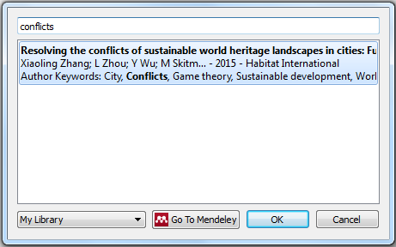

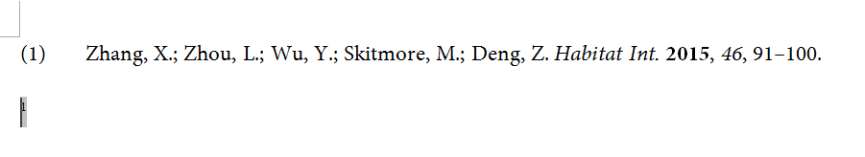
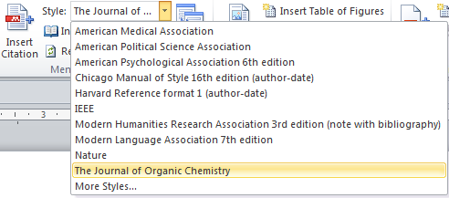
将文献通过Mendeley引用至您的手稿中
选择word中的Reference的Insert Citation
将文献以指定方式插入手稿中
选择相应期刊接受的引用格式

Slide 10
在线帮助

Slide 11
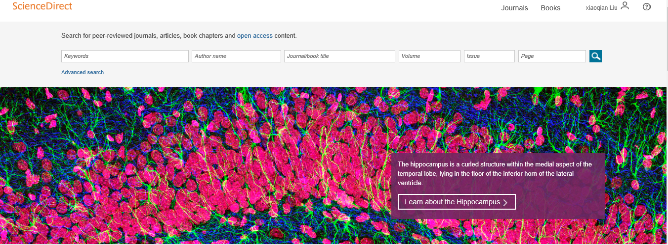
检索过程需要帮助
发问在这里

Slide 12
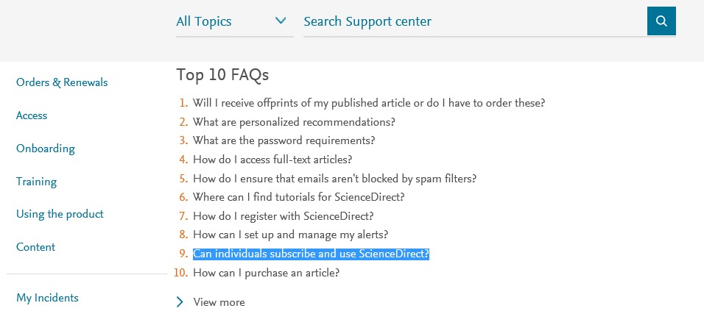

检索过程需要帮助
在线聊天中英文均可

Slide 13
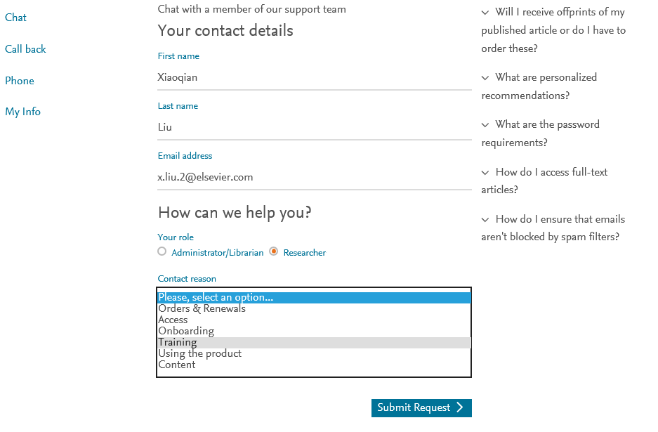
检索过程需要帮助
输入名字和联系方式，当时没有解决的问题也会得到后续反馈
选择身份和目的，将获得更专业帮助

Slide 14
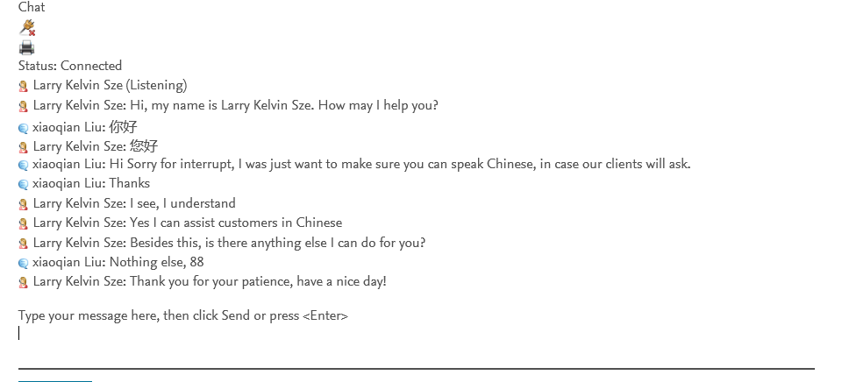
检索过程需要帮助
实时聊天记录
开始畅聊

Slide 15
推荐阅读

Slide 16

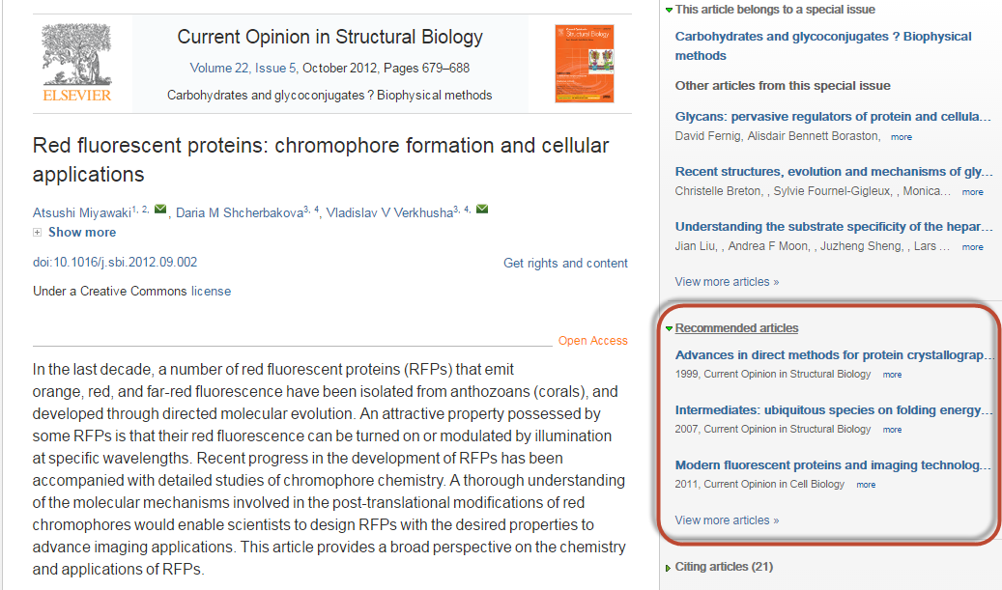
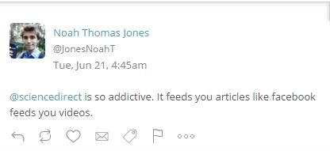
推荐阅读
Notes:
The article recommender is based on a powerful algorithm that guides the content discovery process – picking up on researcher’s reading patterns, and recommending appropriate content.
The recommender is based on combination of:
Primary: ScienceDirect user behavior
Secondary: Scopus journal citations
“Others who have read this article mostly read the following…”
Result: clicks to recommended articles go up by as much as 50% to 70%

Slide 17
远程登录

Slide 18
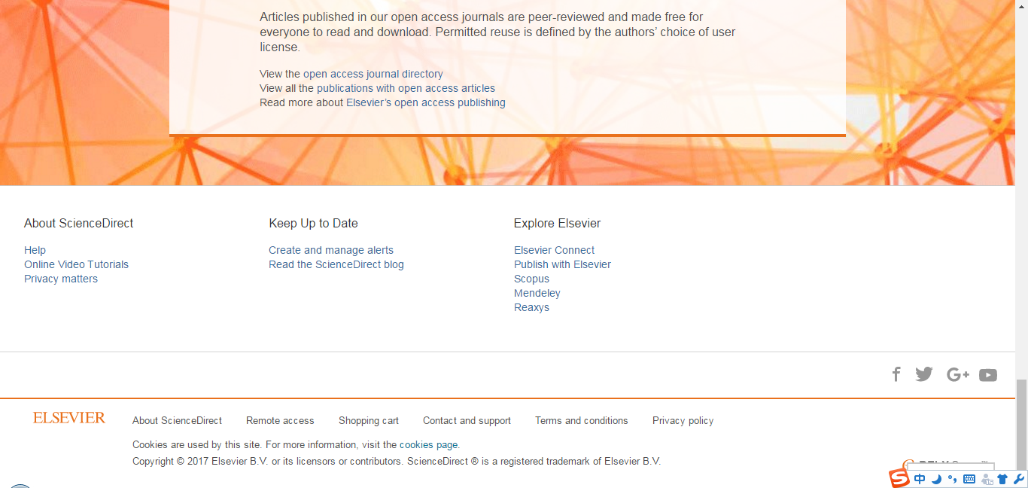
打开SD主页，用自己的用户名密码登录后，下方Activate remote access按钮
Notes:
Open the SD homepage, click on the right up button, the activate remote access button would appear.
Click the activate remote access button.

Slide 19

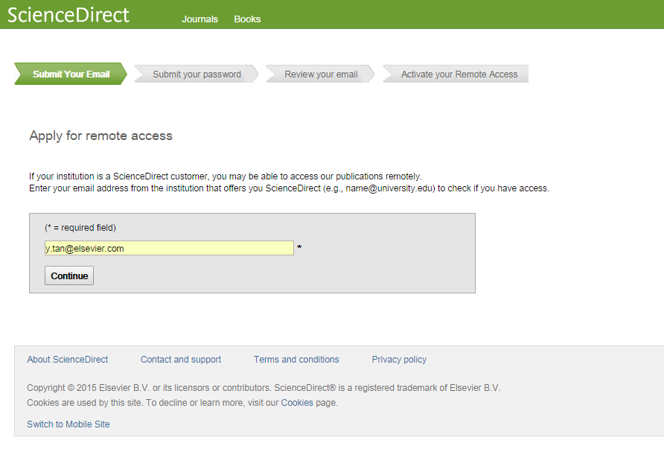
进入到Submit Your Email界面输入所属单位邮箱并点Continue

Slide 20
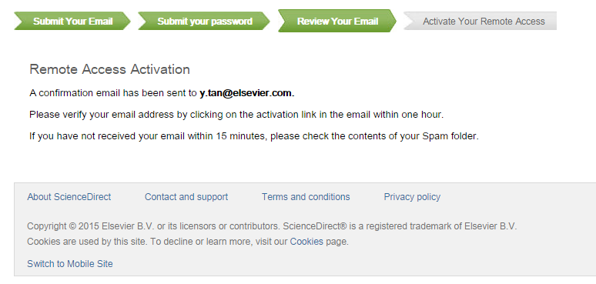
成功发送confirmation email到输入的邮箱

Slide 21
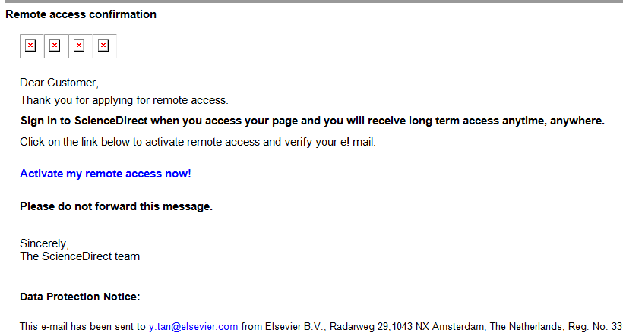
到邮箱里点击Activate my remote access now激活Remote Access

Slide 22
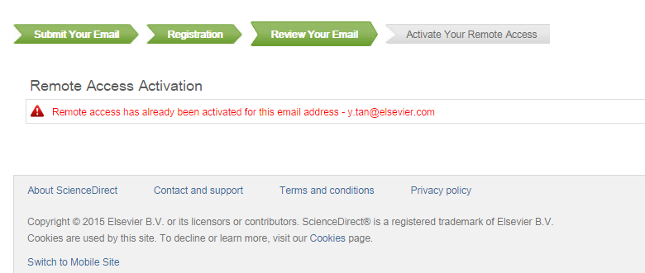
Remote Access成功设置

